Slide 1
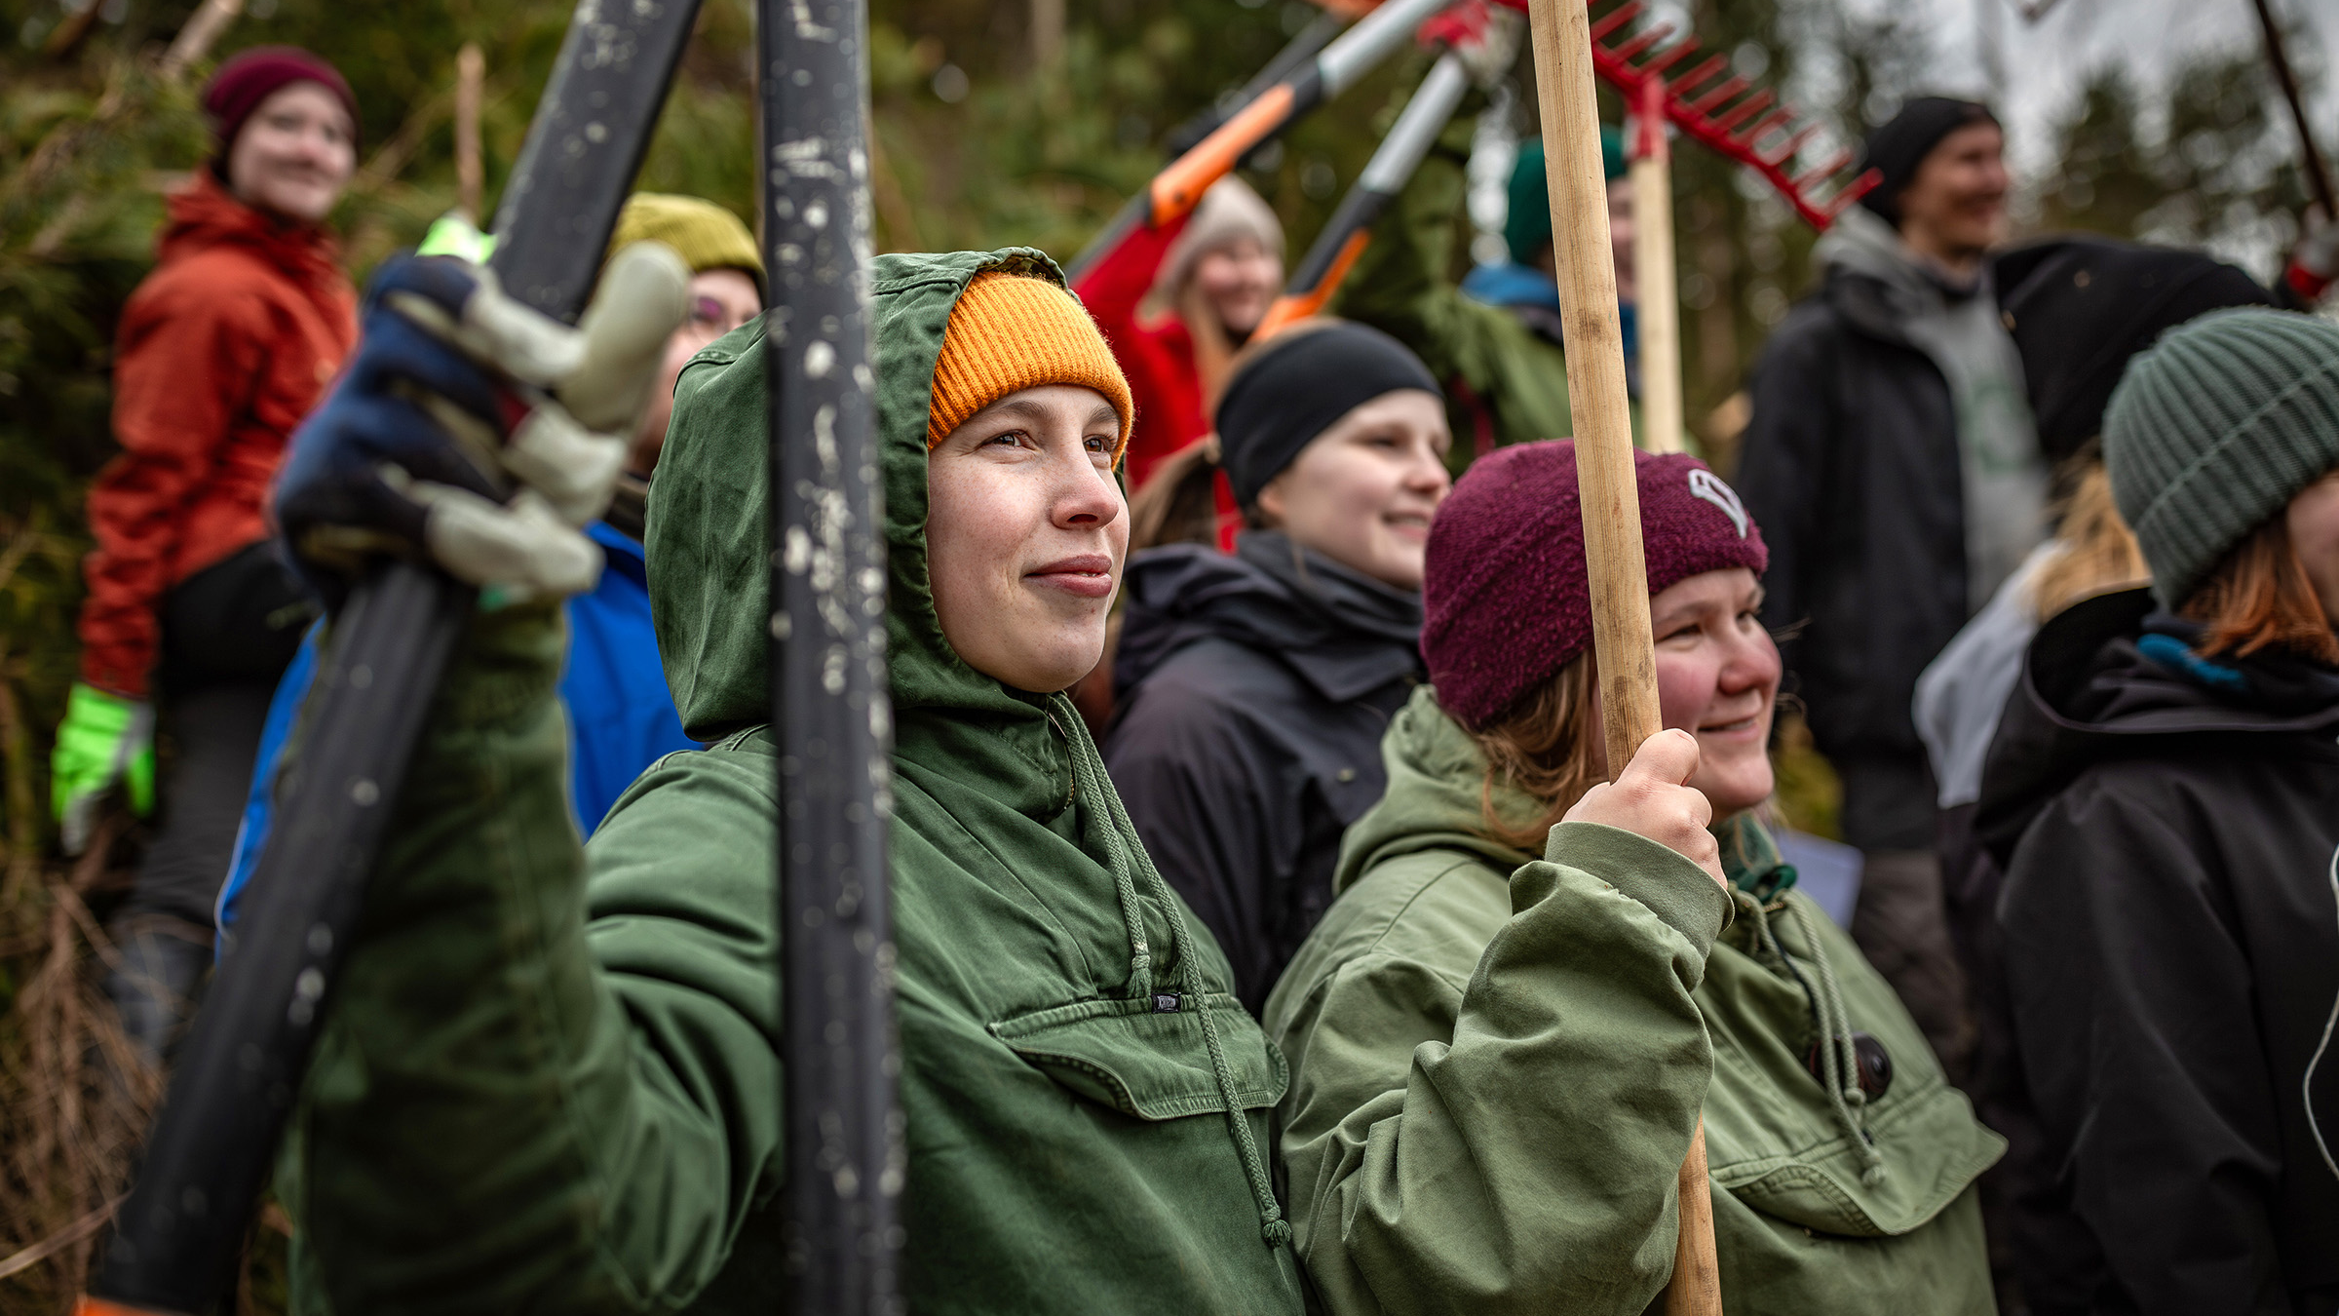

RESTORATION ACADEMY:
PRÍKLAD PREZENTÁCIE
Foto: Martin Šopinec

Slide 2

Financované Európskou úniou. Vyjadrené názory a postoje sú názormi a vyhláseniami autora(-ov) a nemusia nevyhnutne odrážať názory a stanoviská Európskej únie alebo Európskej výkonnej agentúry pre vzdelávanie a kultúru (EACEA). Európska únia ani EACEA za ne nepreberajú žiadnu zodpovednosť.

Slide 3
Pokyny pre facilitátora
Model školenia pozostáva z viacerých modulov založených na materiáloch, najmä na videách a príručke, ktoré boli vytvorené v rámci projektu Restoration Academy financovaného z programu Erasmus+ (2023 – 2026).
Moduly môžete používať spoločne alebo samostatne, aby ste vytvorili školenie zodpovedajúce vašim cieľom, účastníkom a časovým možnostiam. Pri využití všetkých modulov trvá školenie približne 1 až 1,5 hodiny.
Model je možné využiť pri prezenčných, online aj hybridných školeniach.
Každý modul sa začína metodickými pokynmi pre facilitáciu, ktoré opisujú jednotlivé kroky aktivity, potrebný materiál a orientačný čas. Tieto pokyny majú facilitátorovi poskytnúť podporu a možno ich prispôsobiť potrebám konkrétnej skupiny.
Všetky podporné materiály k tomuto modelu školenia a ďalšie výstupy projektu sú dostupné na: https://nuortenakatemia.fi/en/restoration-academy-project-results-and-materials/

Slide 4
Obsah
Úvodné naladenie
Videá a spoločná reflexia
Obnova prírody v praxi a náš lokálny kontext
Plánovanie ďalších krokov
Záver

Slide 5

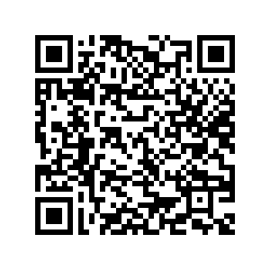
Otvorte si sprievodcu:

Slide 6
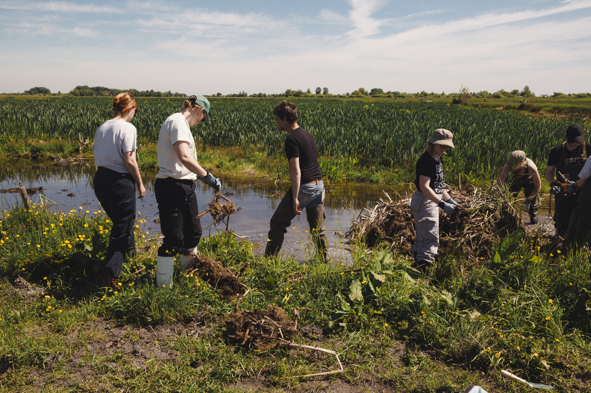
Úvodné naladenie
Foto: Anja Matthes

Slide 7
Pokyny pre facilitátora
Cieľ: Aktivizovať účastníkov, zmapovať ich doterajšie predstavy a vytvoriť spoločný východiskový bod
pre porozumenie obnove prírody.
Postup, materiál a časový rámec:
  Individuálna reflexia (1 minúta): Požiadajte účastníkov, aby sa zamysleli nad otázkou: „Aká je prvá vec, ktorá vám napadne, keď povie obnova prírody?“ Nie je potrebné nič zapisovať.
  Pojmová mapa (1 – 3 minúty): Zo zozbieraných odpovedí vytvorte pojmovú mapu, napríklad pomocou samolepiacich papierikov a pier alebo digitálneho nástroja, ako je Answergarden. Spoločne sa krátko pozrite na to, aké typy myšlienok sa objavili.
  Diskusia vo dvojiciach alebo malých skupinách (3 – 5 minút): Požiadajte účastníkov, aby v sprievodcovi Restoration Academy našli definíciu obnovy prírody a porovnali ju s myšlienkami, ktoré sa objavili v pojmovej mape.

Slide 8

Čo vás napadne, keď sa povie obnova prírody?
Spoločne zostavíme mapu pojmov.
Individuálna reflexia a mapa pojmov

Slide 9
Nájdite v sprievodcovi definíciu obnovy prírody a porovnajte ju s myšlienkami z pojmovej mapy.
Diskusia vo dvojiciach / skupinách

Slide 10
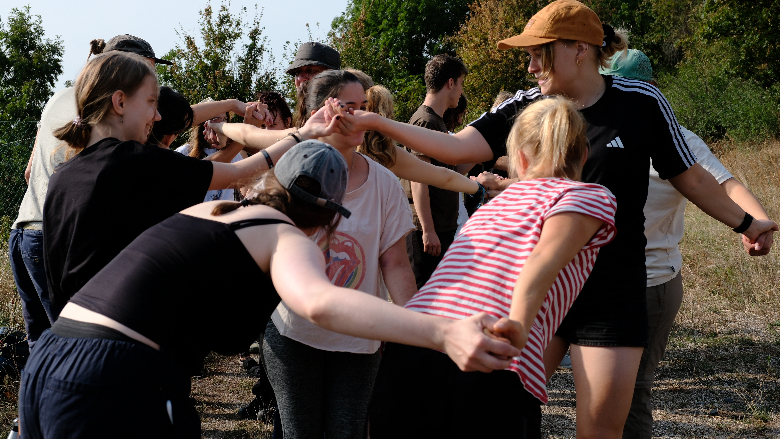
VIDEÁ
Foto: Frankie Turk

Slide 11
Pokyny pre facilitátora
Cieľ: Prehĺbiť porozumenie obnove prírody prostredníctvom konkrétnych príkladov a reálnych skúseností.
Postup, materiál a časový rámec
  Sledovanie videa alebo videí (3 – 6 minút na jedno video): Pozrite si spoločne animované video. Ak to čas dovolí, môžete premietnuť aj jedno alebo viac videí z táborov obnovy prírody organizovaných v rámci projektu Restoration Academy.
  Reflexívna diskusia (5 – 10 minút):
  Usmernite účastníkov k diskusii vo dvojiciach alebo malých skupinách pomocou týchto otázok:
    Zaujalo ich vo videu alebo videách niečo konkrétne?
    Naučili sa z videa alebo videí niečo nové?

Slide 12
Animované video (otvorte na YouTube)
Restoration Academy: Unmute the World (in English)

Slide 13
Videá z táborov (otvorte na YouTube)
Fínsko
Nature Restoration Camp at the Archipelago Sea National Park in Finland (titulky v angličtine)
Tábor obnovy prírody v národnom parku Archipelago, Fínsko (titulky v slovenčine)
Slovensko
Nature Restoration Camp in the Little Carpathians in Smolenice in Slovakia (titulky v angličtine)
Tábor obnovy prírody v Malých Karpatoch, Smolenice, Slovensko (titulky v slovenčine)
Holandsko
Nature Restoration Camp in Friesland in the Netherlands (titulky v angličtine)
Tábor obnovy prírody, Friesland, Holandsko (titulky v slovenčine)

Slide 14

Diskusia vo dvojiciach / skupinách
  Zaujalo vás vo videu alebo videách niečo konkrétne, alebo ste sa z nich naučili niečo nové?

Slide 15
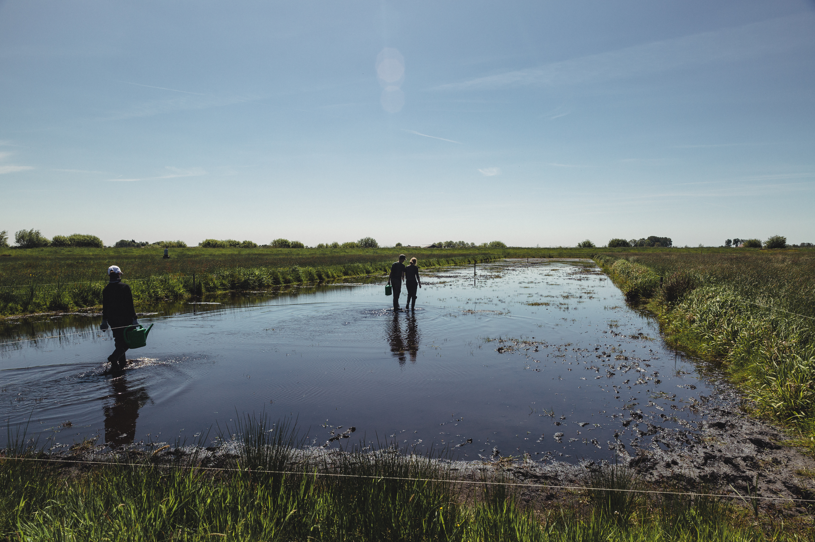
ČO MÔŽEME UROBIŤ
A AKO ZAČAŤ?
Foto: Anja Matthes

Slide 16
Pokyny pre facilitátora
Cieľ: Posunúť účastníkov od porozumenia k činu a posilniť ich pocit, že môžu konať a ovplyvňovať dianie.
Postup, materiál a časový rámec
  Uistite sa, že všetci účastníci majú prístup k sprievodcovi Restoration Academy.
  Práca s príručkou (10 – 15 minút): Požiadajte účastníkov, aby v príručke hľadali všeobecné odpovede na tieto otázky: Kde je možné realizovať obnovu prírody? Aké typy partnerstiev sú potrebné? Aké typy prostredia sú vhodné na obnovu prírody, najmä s cieľom zapojiť mladých ľudí? Ako môže obnova prírody vyzerať v praxi? Pracujte vo dvojiciach alebo malých skupinách.
  Lokálna perspektíva (10 – 15 minút): Požiadajte účastníkov, aby sa zamerali na svoj vlastný miestny kontext: Aké projekty obnovy prírody existujú vo vašom okolí? Ktorí aktéri ich realizujú? Ktoré projekty alebo aktéri by mohli byť vhodní na spoluprácu s cieľom zapojiť mladých ľudí? V tejto fáze môžu účastníci vyhľadávať informácie aj mimo príručky.
  Spoločná reflexia: Spoločne zdieľajte hlavné zistenia.

Slide 17
Otvorte si sprievodcu:

Slide 18
Najprv sa pokúste nájsť všeobecné odpovede na otázky z nasledujúceho slidu:

Slide 19

Kde je možné realizovať obnovu prírody?
Aké typy partnerstiev sú potrebné?
Aké typy prostredia sú vhodné
na obnovu prírody, najmä s cieľom zapojiť mladých ľudí?
Ako môže obnova prírody vyzerať v praxi?

Slide 20
Teraz zamerajte svoju pozornosť na váš miestny kontext, v ktorom žijete alebo pôsobíte. Môžete si vyhľadať aj ďalšie informácie online.
Pokúste sa nájsť odpovede na otázky z nasledujúceho slidu:

Slide 21
Aké projekty obnovy prírody existujú vo vašom okolí?
Ktorí aktéri ich realizujú?
Ktoré projekty alebo aktéri by mohli byť vhodní na spoluprácu s cieľom zapojiť mladých ľudí?

Slide 22
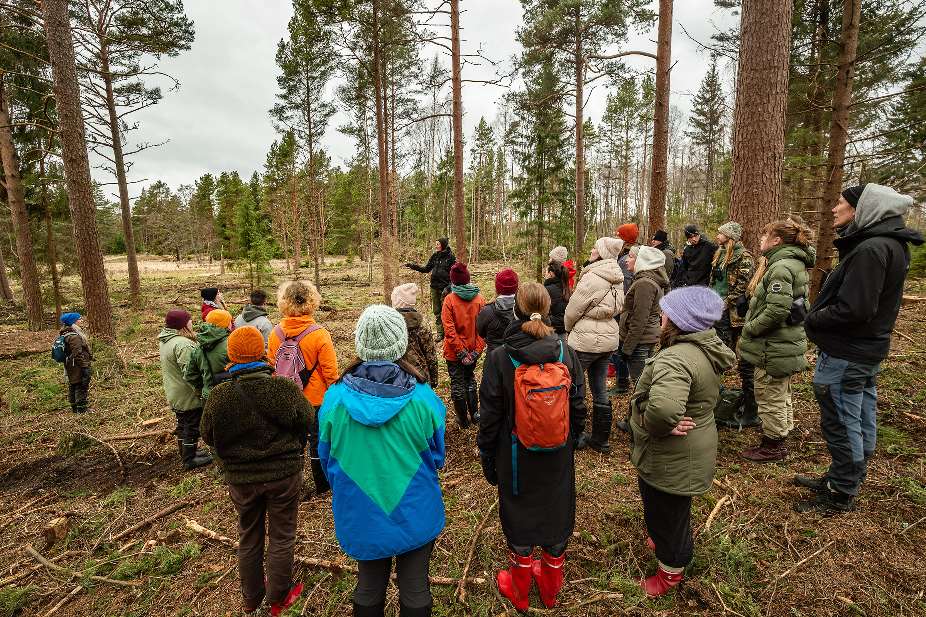
ĎALŠIE KROKY
Foto: Martin Šopinec

Slide 23
Pokyny pre facilitátora
Cieľ: Podporiť účastníkov pri plánovaní konkrétnych krokov smerujúcich k zapojeniu sa do obnovy prírody.
Postup, materiál a časový rámec
  Plánovanie ďalších krokov (10 minút): Požiadajte účastníkov, aby si naplánovali 3 až 5 konkrétnych krokov, ktoré môžu podniknúť, aby sa zapojili do obnovy prírody vo svojom okolí alebo do dobrovoľníckych aktivít. Pracovať môžu individuálne, vo dvojiciach, v malých skupinách alebo ako celá skupina. Kroky si môžu zapisovať na papier alebo digitálne. Na záver spoločne zdieľajte svoje nápady.

Slide 24

Naplánujte si 3–5 konkrétnych ďalších krokov.
krok 1
krok 2
krok 3
krok 4
krok 5

Slide 25
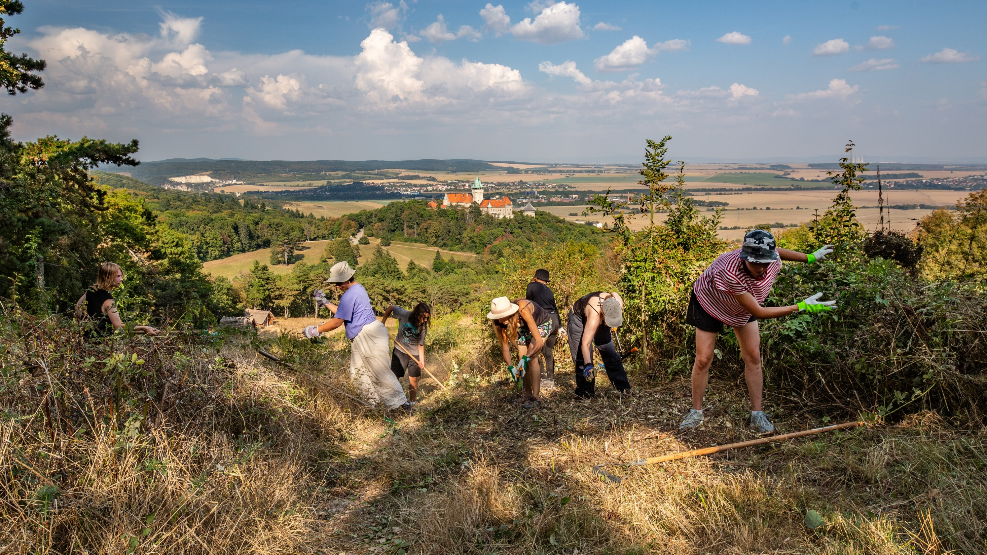
NA ZÁVER
Foto: Martin Šopinec

Slide 26
Pokyny pre facilitátora
Cieľ: Zabezpečiť kontinuitu a podporiť ďalšie využívanie materiálov.
Postup
  Vysvetlite účastníkom, ako môžu pokračovať ďalej. Uistite sa, že vedia, kde nájdu všetky materiály.
  Poďakujte účastníkom a povzbuďte ich, aby vo svojich komunitách pôsobili ako multiplikátori.

Slide 27

Pozrite si ďalšie materiály.

Slide 28
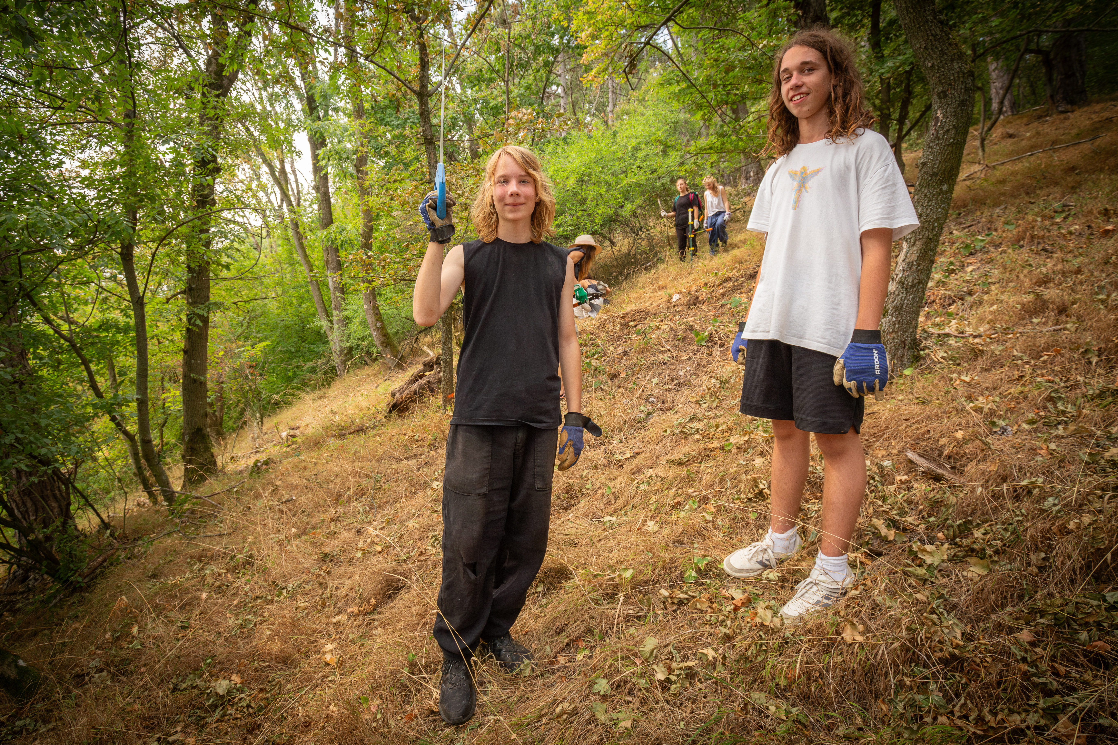

ĎAKUJEME
Restoration Academy
Erasmus+ KA220-YOUTH 2023-2026
Financované Európskou úniou. Vyjadrené názory a postoje sú názormi a vyhláseniami autora(-ov) a nemusia nevyhnutne odrážať názory a stanoviská Európskej únie alebo Európskej výkonnej agentúry pre vzdelávanie a kultúru (EACEA). Európska únia ani EACEA za ne nepreberajú žiadnu zodpovednosť.
Foto: Frankie Turk

